Slide 1
Google Classroom

Slide 2
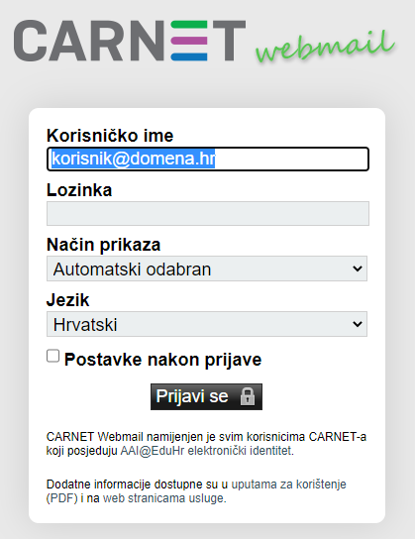
Prijava u sustav Carnet-webmaila

Slide 3
Obrišimo sve iz sandučića kako bi olakšali prijavu na G Suite

Slide 4
Sada je naš sandučić prazan!

Slide 5
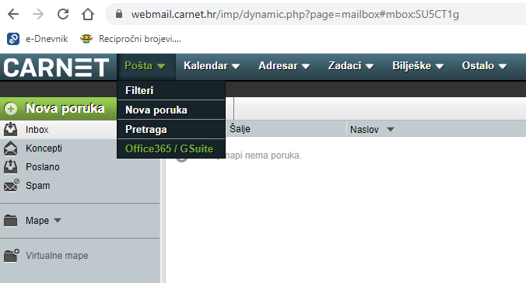
Za pokretanje prijave odaberimo:

Slide 6
Kliknemo na aktivaciju:

Slide 7
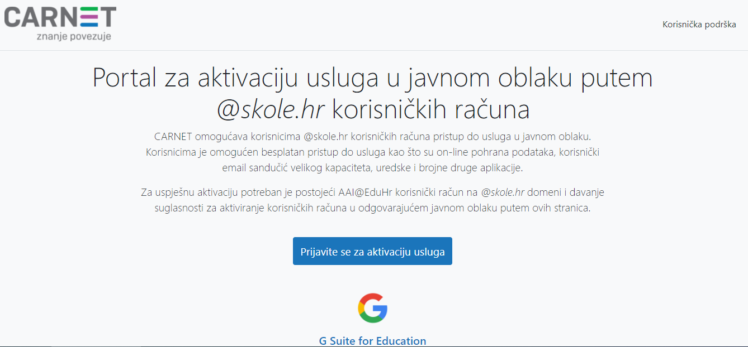

Slide 8
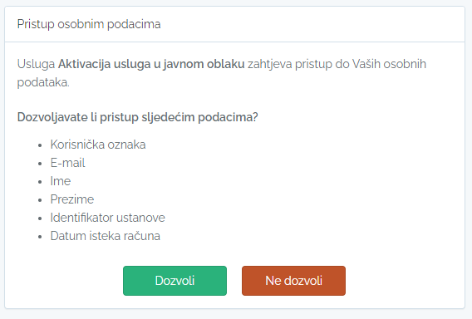

Slide 9
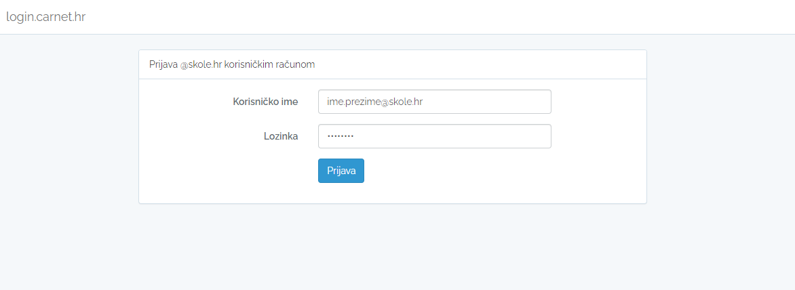

Slide 10
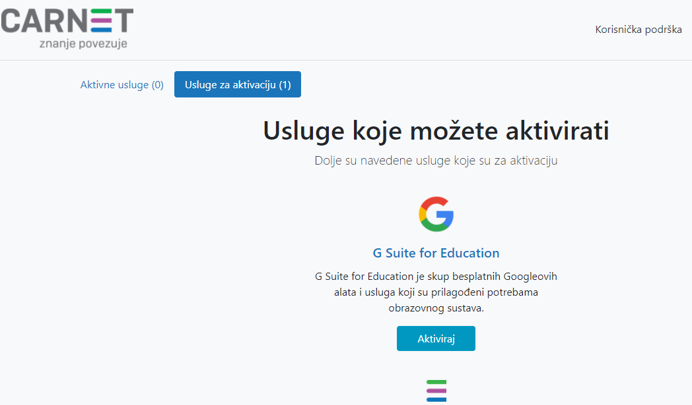

Slide 11
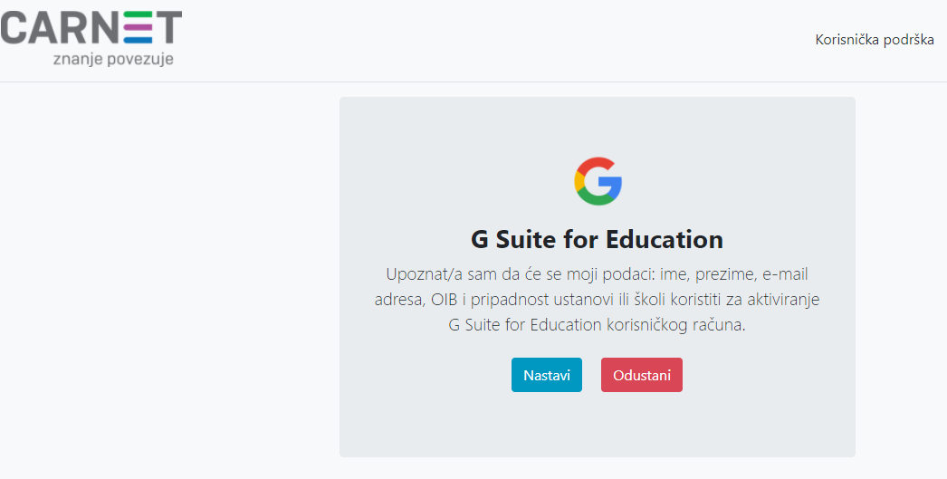

Slide 12
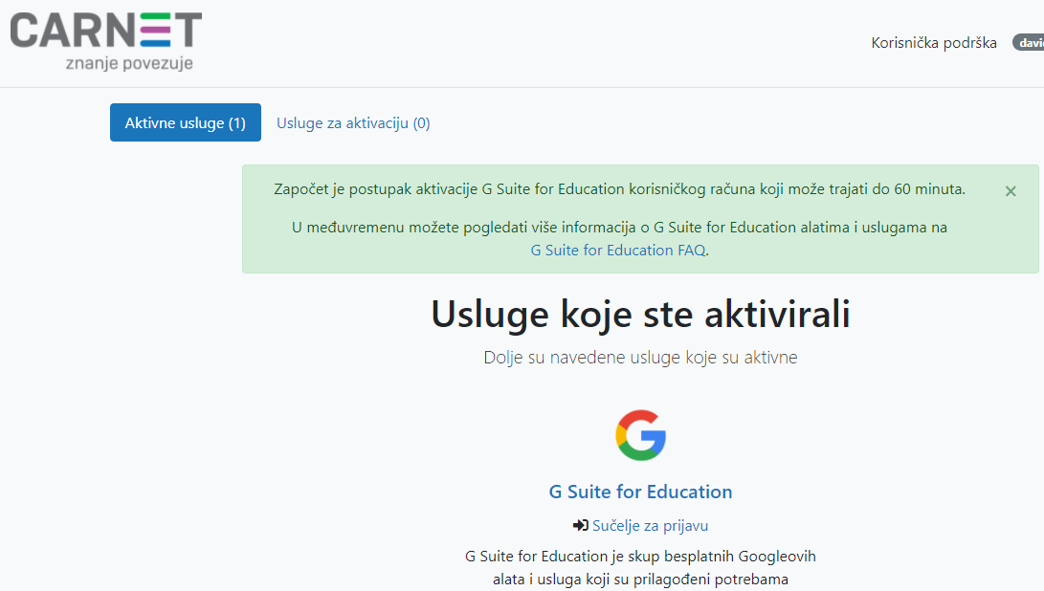
Postupak aktivacije odvija se kroz neko vrijeme (cca 30 – 60 minuta) i tek nakon primljene mail poruke na vašu školsku e-mail adresu možete nastaviti dalje.

Slide 13
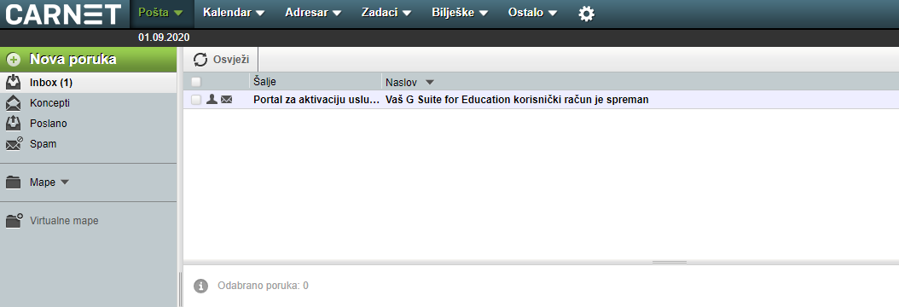

Slide 14
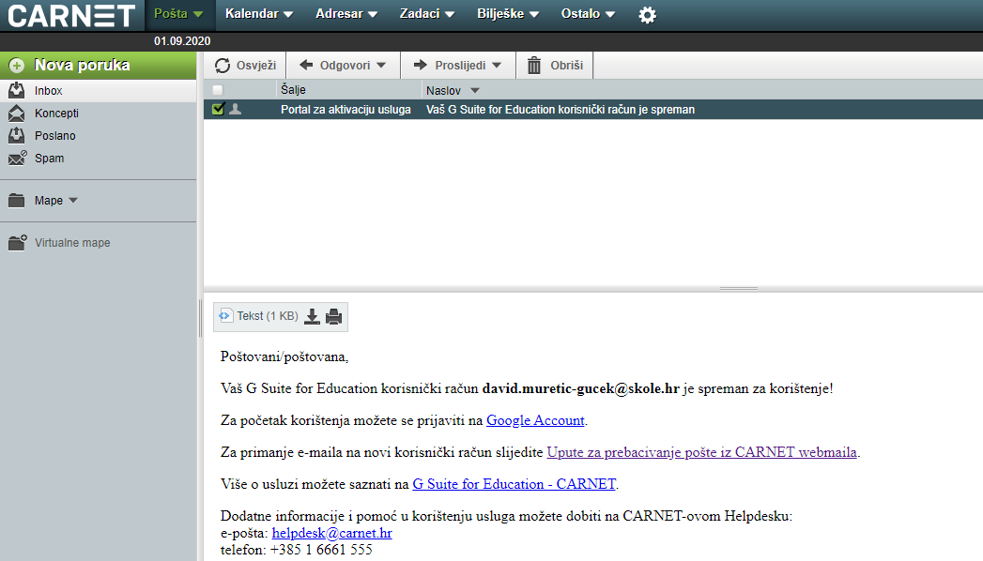

Slide 15
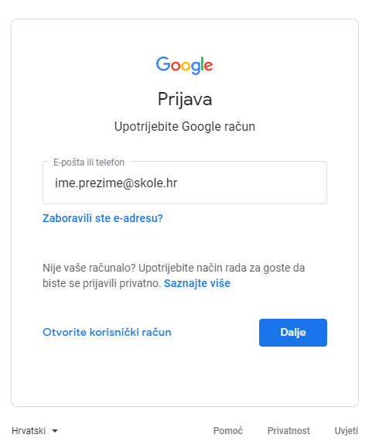

Slide 16
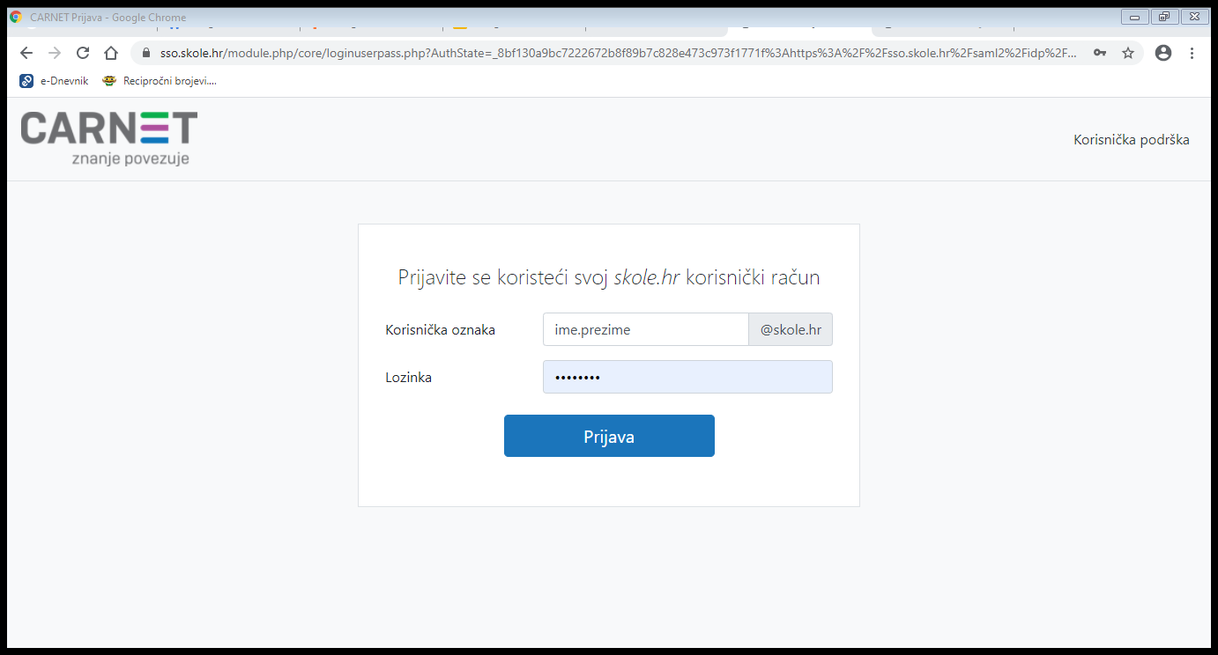

Slide 17
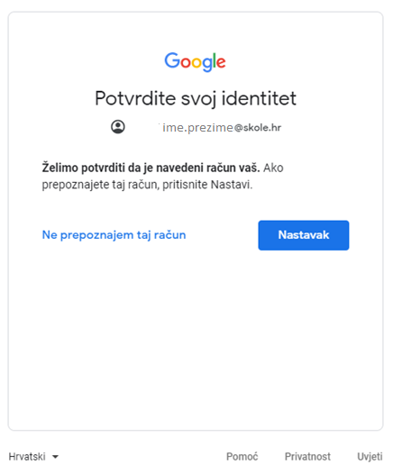

Slide 18
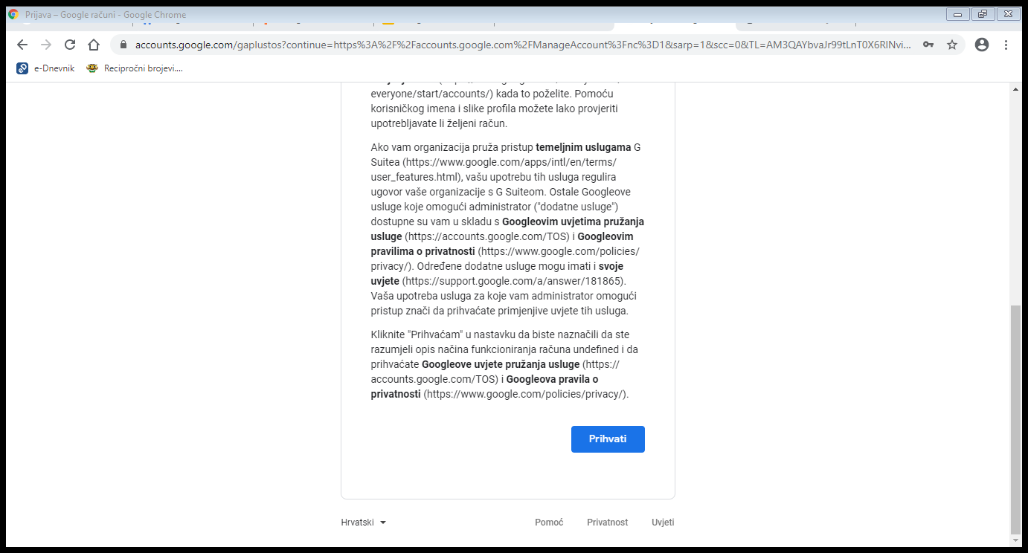

Slide 19
Kako bismo se prijavili u učionicu kao učenik odaberimo devet točkica te učionicu

Slide 20
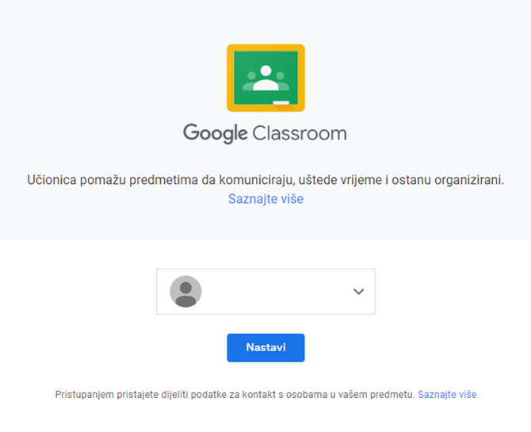

Slide 21
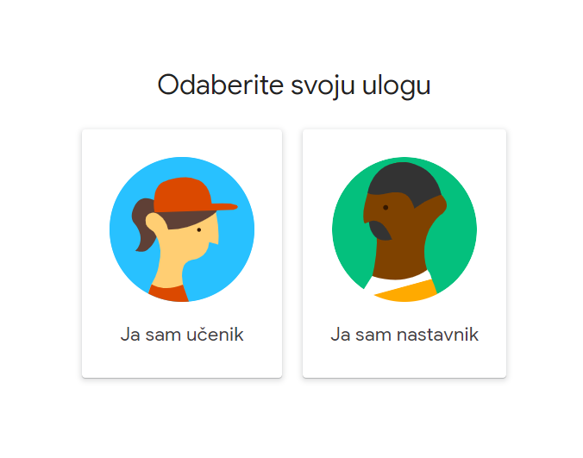
Nakon uspješne prijave u Google Classroom na izbor se nude dva načina korištenja sustava – kao nastavnik ili kao učenik. Učenici obavezno biraju postavke „Učenik“
Sada se odjavimo sa svih računa te ponovo pristupimo Carnetovom mailu.

Slide 22
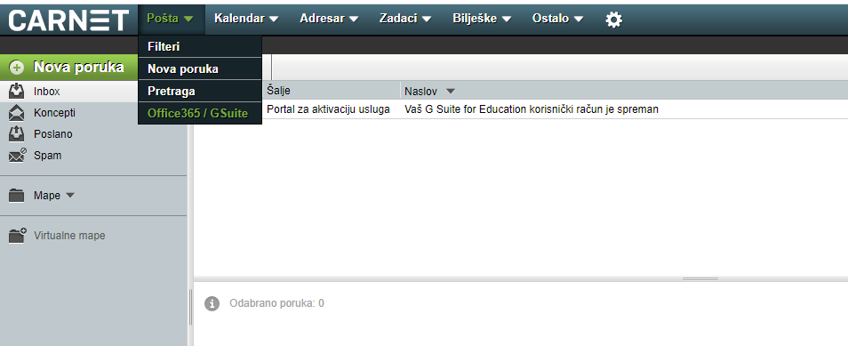
Preusmjeravanje maila te aktivacija G-maila u sklopu G Suita

Slide 23
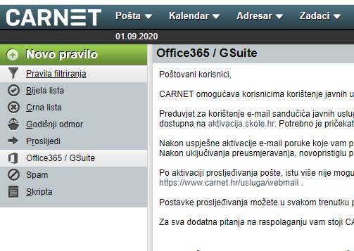

Slide 24
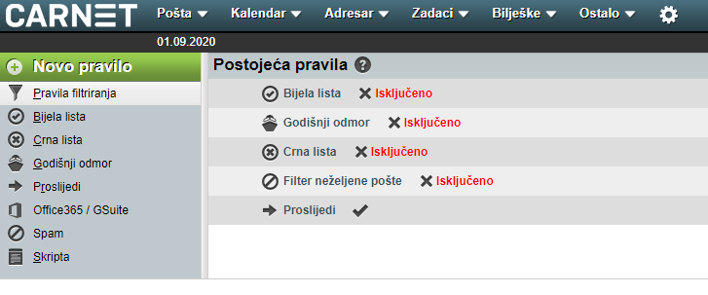

Slide 26
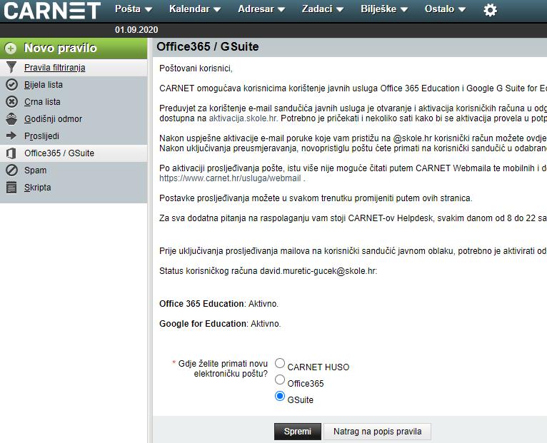

Slide 27
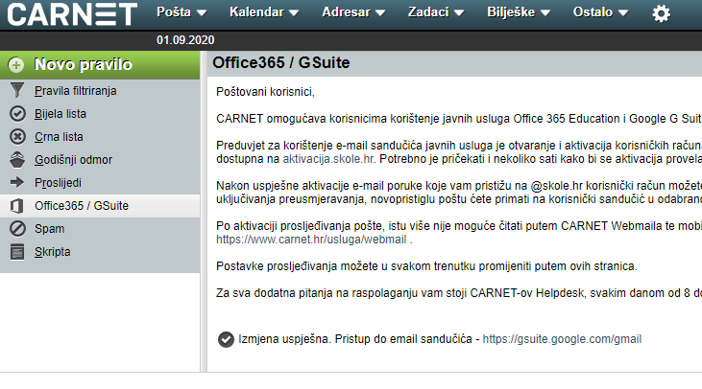

Slide 28
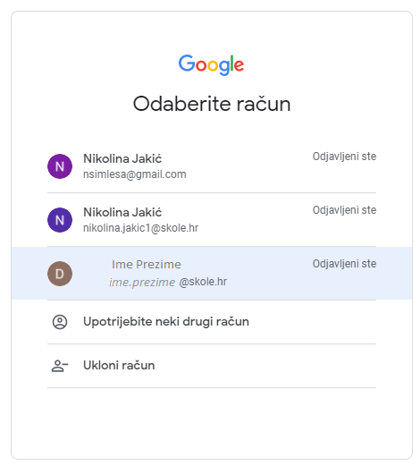

Slide 29
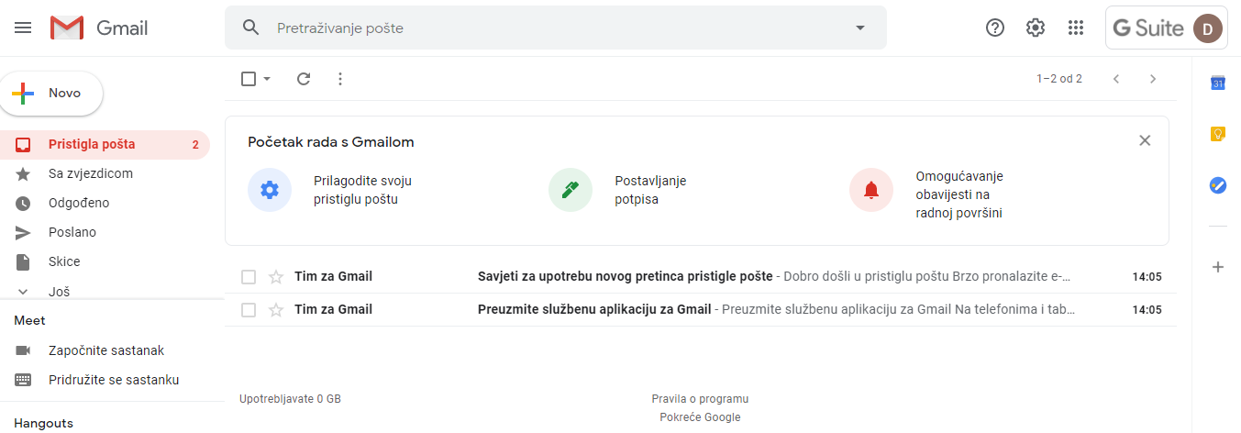
Sada je vaša aktivacija do kraja napravljena!

Slide 30
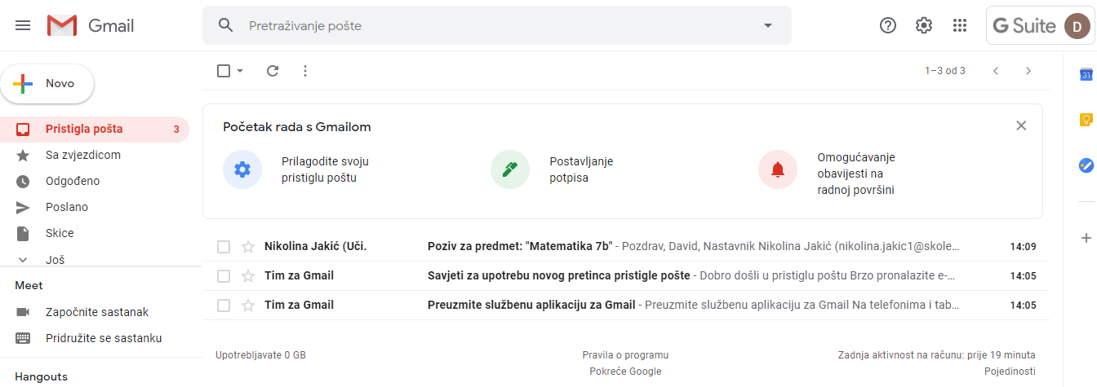
Pridruživanje učionici preko maila:
Nakon što ste aktivirali račun, učitelj vas dodaje u svoju učionicu te vi samo trebate kliknuti na dobiveni mail.

Slide 31
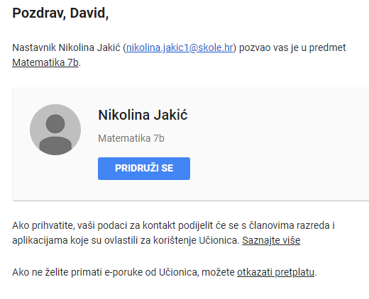

Slide 32
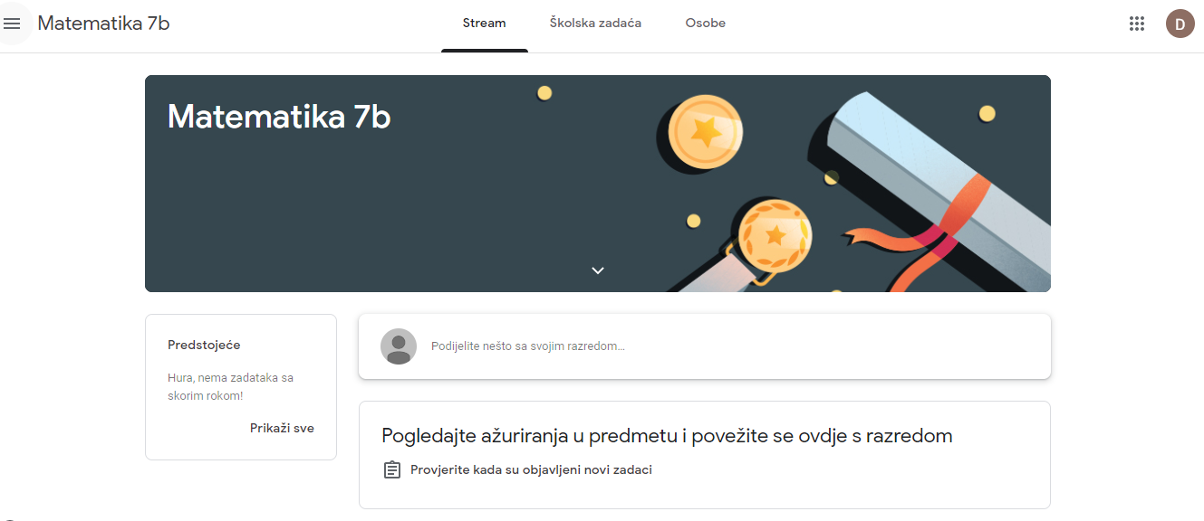
Sada se nalazite u predmetnoj učionici!

Slide 33
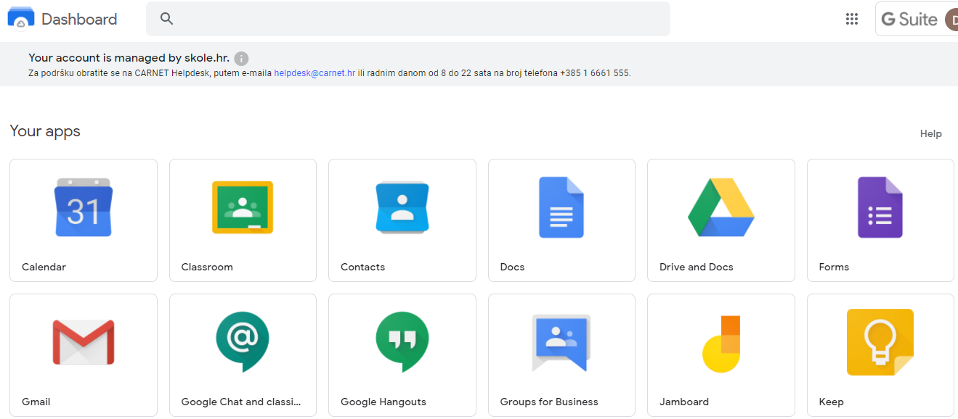
Pristup učionici putem koda:
Odaberimo 9 točkica te kliknemo na učionicu.

Slide 34
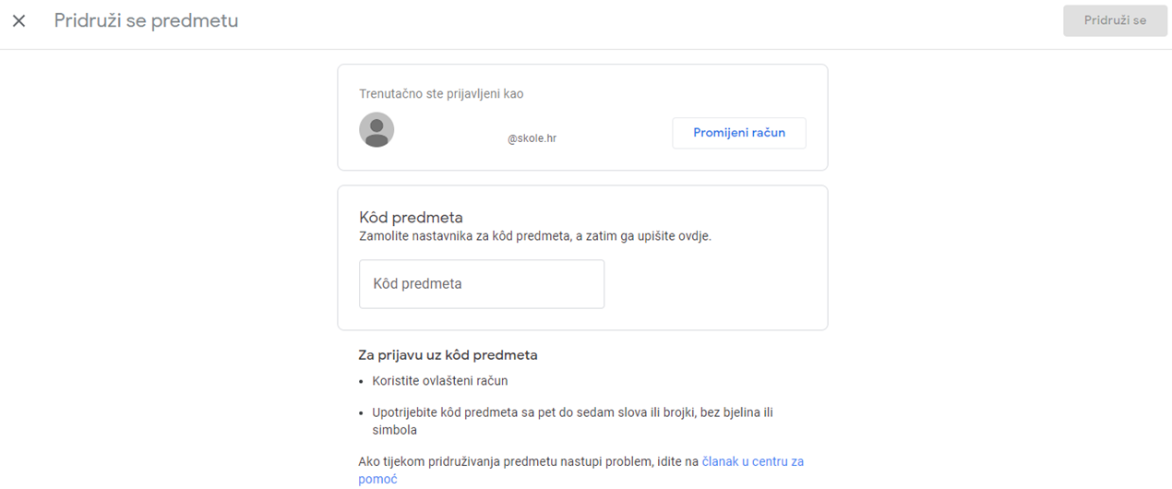
U traženo polje unesite kod koji ste dobili od nastavnika.

Slide 35
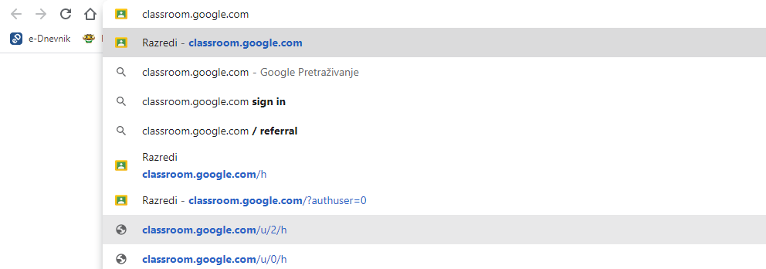
Sustavu Google Classroom pristupa se i na način da se u internetski preglednik upiše adresa: classroom.google.com.
Nakon toga se prijavljuje korisničkim imenom i lozinkom svojeg @skole.hr korisničkog računa.

Slide 36
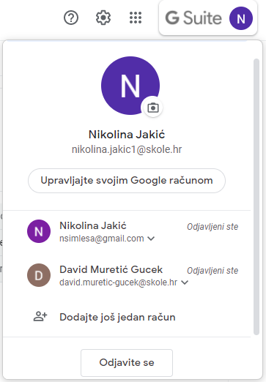
Prilikom svake prijave potrebno je provjeriti da ste prijavljeni u svom Internet pregledniku sa svojim računom ime.prezime@skole.hr - ne smije biti neki drugi račun!!
Provjeru radite tako da prvo kliknete na crvenu strelicu i na mjestu koje pokazuje zelena strelica mora biti vaša e-mail adresa koju ste dobili od škole.
Ako vam je prijavljen neki drugi račun različit od onoga kojeg imate od škole tada treba kliknuti na „Odjavite se“ i u pregledniku upisati adresu classroom.google.com i nakon toga odabrati prijavu preko školskog računa.

Slide 37
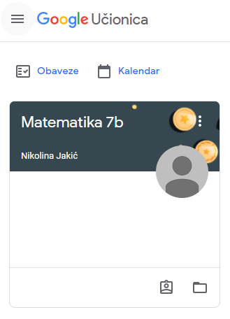
Učionica
Kod ulaska u Google Classroom pojavi se slika razreda kao na slici.
Ulazak u razred obavlja se lijevim klikom miša na tekst naslova.

Slide 38
Pristup na Google Drive – to je mapa u kojoj su spremljeni svi vaši radovi koje ste predavali tijekom odgovaranja na zadatke profesora.
Ako trebate doći do neke slike ili dokumenta koje ste ranije predali u bilo koji predmet – to se tu nalazi.

Slide 39
Ovdje imate pregled svih zadaća, zadataka i pitanja koje su vam profesori uputili. Na tom popisu se nalaze svi zadaci iz svih predmeta sa rokovima predaje i stanjem („Dodijeljeno“ - kad je zadatak predan od strane nastavnika i kad riješite/predate vidi se stanje „Predano“)

Slide 40
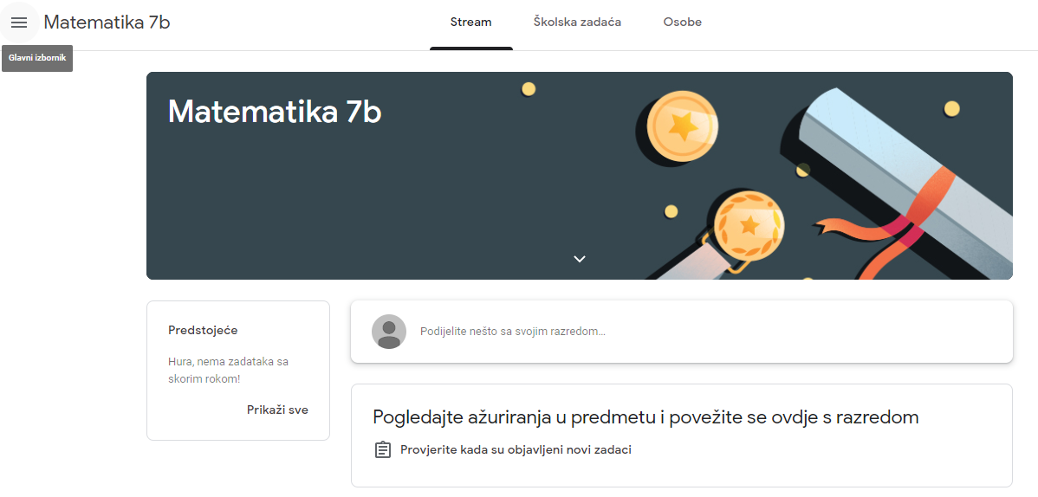
Stream
Stream je poput vašeg zida na Facebooku. Sve što ovdje objavite biti će vidljivo svima u učionici.

Slide 41
U tom odjeljku Stream nastavnik postavlja materijale za nastavu, kao i poveznice na druge sadržaje na internetu.
Ova stranica učenicima služi kao mjesto gdje mogu vidjeti sve obavijesti razrednika ili predmetnih profesora, sve buduće zadaće i rokove završetka istih.

Slide 42
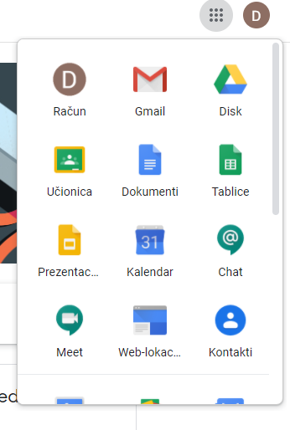
Na mjestu s 9 točkica imamo izbornik koji daje popis više aplikacija – između ostalih tu se nalazi i aplikacija Google Meet.
Ona je bitna jer vas preko te aplikacije profesori mogu pozvati na video sastanak i održati video predavanje ili usmeni ispit.

Slide 43
Također, ukoliko je nastavnik odobrio, link na videovezu može i neprekidno stajati ispod naslova učionice.

Slide 44
Školska zadaća:
Na ovoj stranici nalaze se svi zadaci koji su zadani unutar tog predmeta.
Klikom na zadatak dobijete puni tekst zadatka i privitke koje je nastavnik poslao.

Slide 45
Na kartici osobe možete vidjeti tko je sve uključen u učionicu

Slide 46
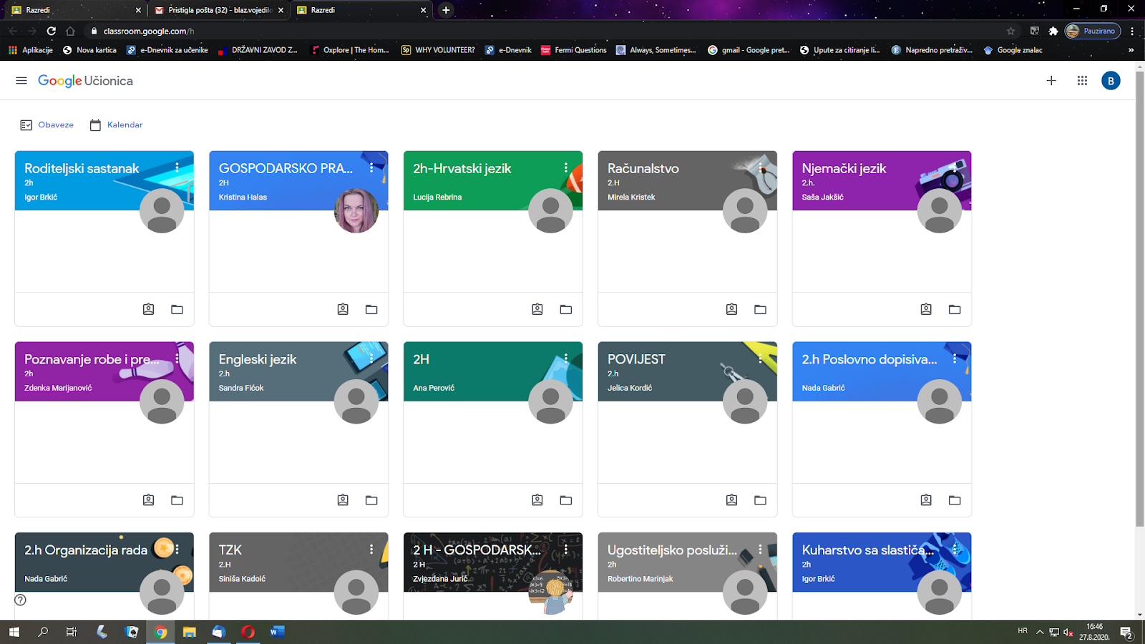
Primjer razreda sa svim predmetima

Slide 47
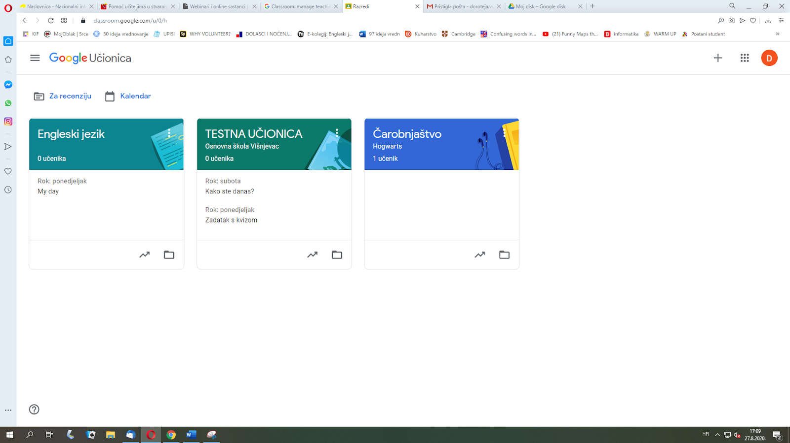
U svakom predmetu je već i ovdje vidljiv zadatak i rok ako je nešto zadano

Slide 48
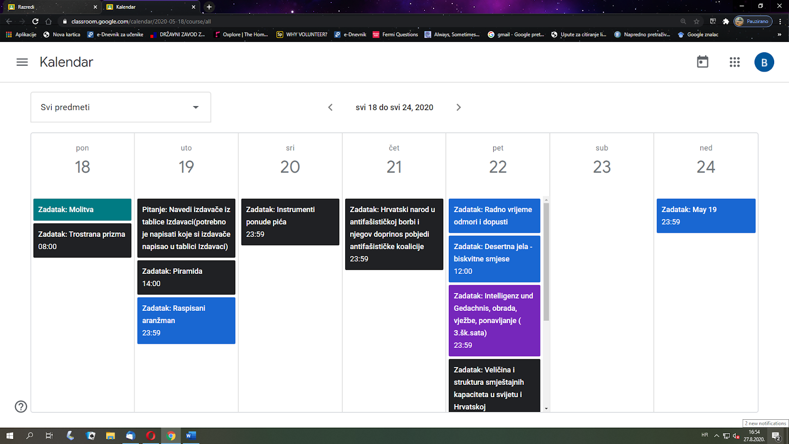
Kalendar s rokovima

Slide 49
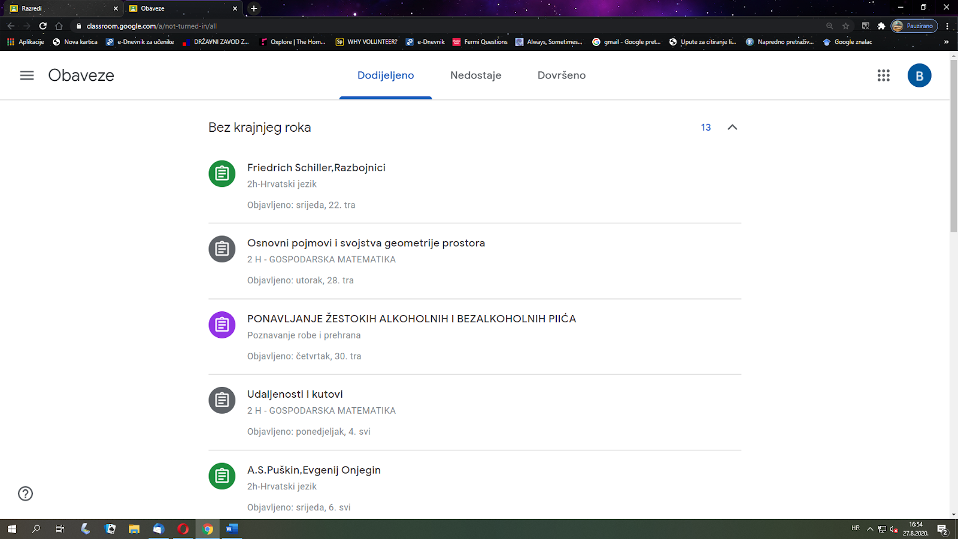
Obaveze (podijeljene po rokovima – bez roka ili s određenim rokom)
Također je vidljivo što ste i kada predali te što još nedostaje

Slide 50
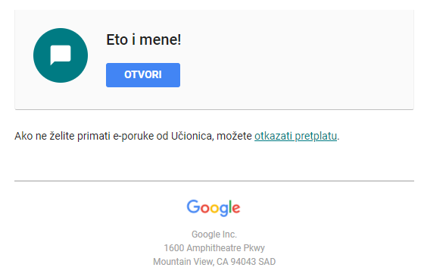
Svaki puta kada netko nešto objavi u vašoj učionici, na mail će vam stići poruka.
Ukoliko to ne želite, kliknite na bilo koju poruku u mailu koju ste dobili od učionice.
Idite na dno poruke te odaberite otkazati pretplatu.

